Slide 1
测量实习总动员
指导教师：杨 彪
QQ群号：591191386

Slide 2
一、实习内容
1.1 四等水准测量与高程计算
1）领仪器：水准仪+三角架+1对水准尺+2个尺垫＋记录板；
2）四等水准测量（四等水准记录表） ：
3）高程计算（高程计算表）：按距离计算（不要按照测站数计算），计算表中只出现控制点。
4）数据须核对：
http://119.45.45.10/xyz/hhu.asp

Slide 3
1.2 导线测量与导线点坐标计算
1）领仪器：全站仪+三角架+棱镜；
2）水平角测量：测回法，每个角测2个测回；
3）导线坐标计算：全长相对闭合差≤1/2000
4）数据须上网核对；
半测回差 | 测回差 | 角度闭合差
≤±36秒 | ≤±24秒 | ≤±
http://119.45.45.10/xyz/hhu.asp

Slide 4
1.3 碎部测量与绘图
1）准备工作：AutoCAD软件安装，控制点展绘；
2）碎部测量：测量碎部点坐标和高程；
3）绘图：每组独立测绘一幅地形图；
1.4 编写实习小结
每人一份，不少于500字，手写/打印都可。

Slide 5
二、实习报告要求
采用标准封面，装订成册；
凡是计算表，每人一份；凡记录表，每组一份；
所有材料必须采用水笔或圆珠笔手工填写，或打印，不得用铅笔书写；
实习小结每人1份，不少于500字，手写/打印都可；

Slide 6
三、地形图要求
准确性：测量精度高；
完整性：房屋、道路、绿化带、行道树、路灯、电线杆、井盖、消防栓、水池等都不能少；高程注记不少于100个，均匀分布；图名、比例尺、图廓坐标标注完整；图空白处标记年级、专业、班级、组号和组员姓名、学号；
规范性：符号表示正确、符号大小规格正确、填充符号排列正确、文字大小规范、所有文字和符号朝向正北方向；控制点标注点号和高程，碎部点不标点号；《地形图图式》参照电子版。
美观性：整洁干净，线条优美、粗细均匀、又细又黑，使用HB以上硬度铅笔，禁止使用2B铅笔绘图。

Slide 7
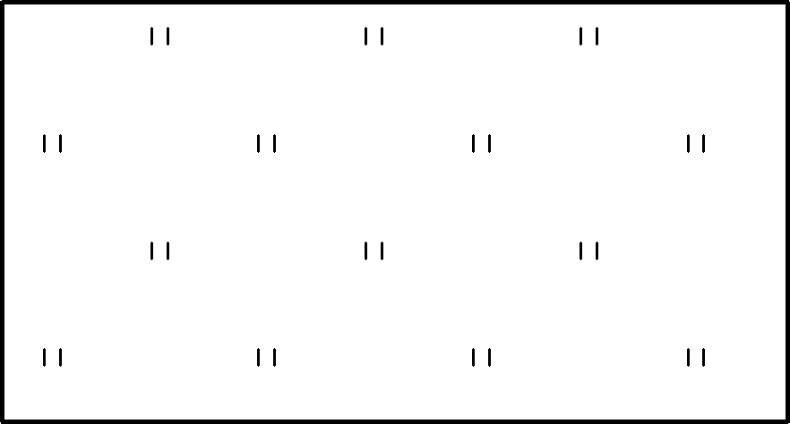
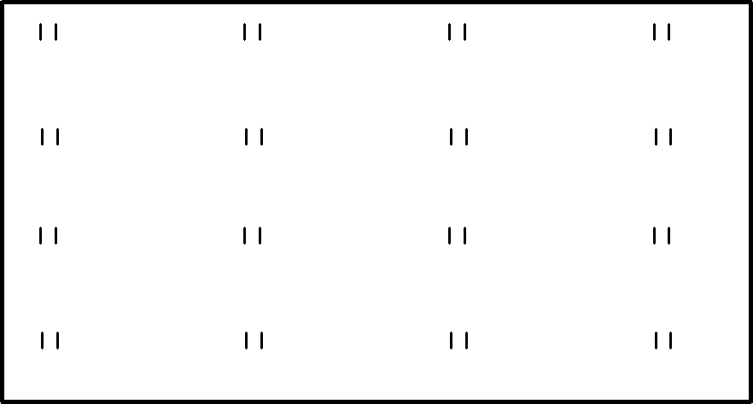
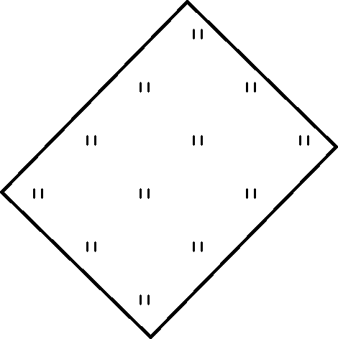
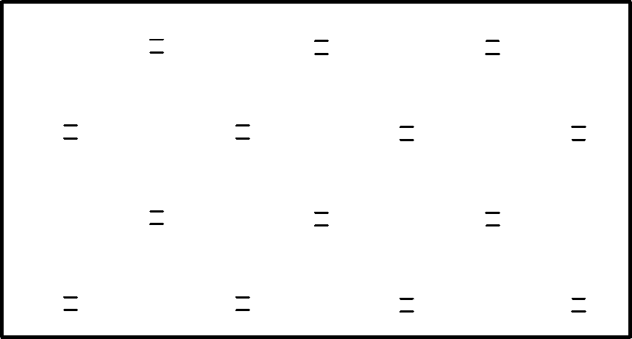
图1：正确填充方式
图2：错误填充方式

Slide 8
四、实习考核
组长考核：组员综合表现；
平时出勤考核；
成果质量考核；
等级成绩：优、良、中、及格、不及格5等；
任务完成又快又好的组增加优良名额，反之，减少优良名额；

Slide 9
五、时间节点
第1天，完成四等水准测量与计算；
第2~3天，完成水平角测量与导线坐标计算；
第3~7天，完成碎部测量；

Slide 10
六、其它注意事项
仪器妥善保管，注意安全；
实习期限为7天；
视线遮挡解决方法：支导线或丈量；

Slide 11
实习报告装订顺序
封面；
实习任务书；
实习已知点数据；
四等水准测量记录表；
高程计算表（每人1份） ；
测回法水平角测量记录表；
导线坐标计算表（每人1份） ；
碎部测量记录表；
实习小结（每人1份）；
实习考勤表；

Slide 12
测量记录填表与计算

Slide 13
四等水准测量
1
TP1
2
A
BM₁
测站 | 点号 | 后尺 | 下 | 前尺 | 下 | 尺号 | 水准尺中丝读数 |  | K＋黑－红 | 高差中数
 |  |  | 上 |  | 上
 |  | 后距 |  | 前距
 |  |  |  |  |  |  | 黑面 | 红面
 |  | 视距差 |  | 累积差
 |  |  |  |  |  | 后1 前2 K1=4.787 K2=4.687
1.614
1.156
0.774
0.326
1.384
6.171
0
BM1
TP1
5.239
-1
1
0.551
+0.8325
45.8
44.8
0.833
0.932
+1
1.0
1.0
[0.833-(0.932-0.1)] ×1000=+1
(K1+1.384-6.171) ×1000=0
45.8-44.8=1.0
1.384-0.551=0.833
(1.614-1.156)×100=45.8
(K2+0.551-5.239) ×1000=-1
[0.833+(0.932-0.1) ]÷2=+0.8325
(0.774-0.326 )×100=44.8
<100m
6.171-5.239=0.932
<5mm
<3mm
<5m
<10m

Slide 14
水准测量计算
BM₁
0.4km
B
0.4km
BM₂
0.2km
A
+2.791
－1.632
+0.511
点号 | 距离 | 观测值 | 改正数 | 改正后高差 | 高程
∑
BM₁
19.431
＋0.515
＋2.799
－1.624
0.20.4
0.4
＋0.511
＋2.791
－1.632
＋0.004
＋0.008
＋0.008
δ_{i} = - f _{h} × L _{i} / [L]
δ₁=20 × 0.2/1=4mm
δ₂=20 × 0.4/1=8mm
δ₃=20 × 0.4/1=8mm
A
19.946
B
22.745
BM₂
21.121
1.0
＋1.670
＋0.020
＋1.690
∑V_{h} = - f_{h}
f_{h}=1.670－(21.121－19.431)=－20(mm) f_{h允}=±40(mm)

Slide 15
A
测回法水平角测量
B
O
测站 | 竖盘位置 | 目标 | 读数 | 半测回角 | 一测回均值 | 均值
 | 左
 | 右
 | 左
 | 右
A
0 01 06
85 35 12
O
（1）
B
85 36 18
85 35 09
A
180 01 24
85 35 06
B
265 36 30
85 35 06
A
90 00 36
85 35 06
O（2）
B
175 35 42
85 35 03
A
270 00 48
85 35 00
B
355 35 48

Slide 16
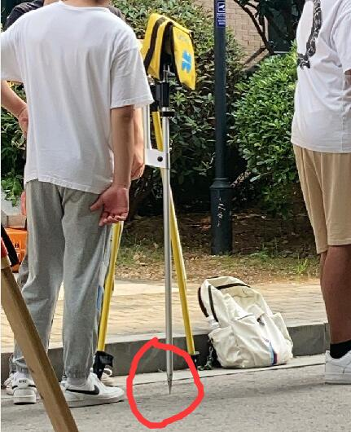
相邻控制点放置棱镜架；
棱镜杆无需安装棱镜；
尽量瞄准棱镜杆底部，如右图；
架好仪器后，每个角连续测两个测回；
顺时针方向瞄准，测量多边形内角；

Slide 17
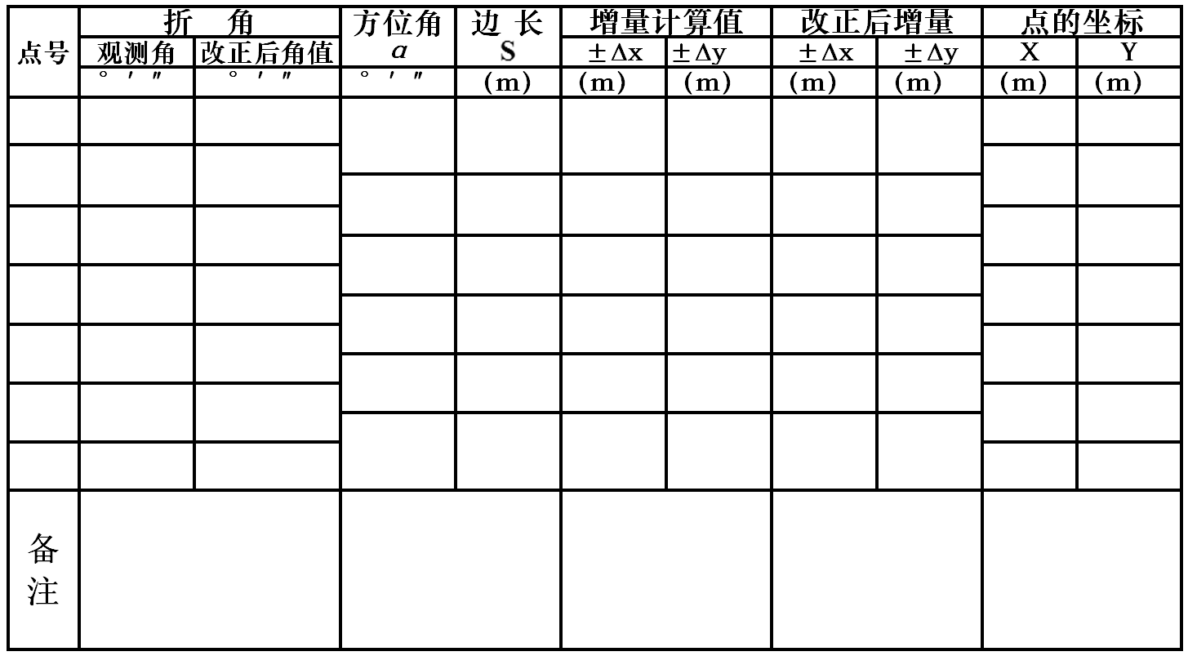
∑V_{β} = - f_{β} ;
∑V_{△X} = - f_{X} ;
∑V_{△Y} = - f_{Y} ;
小数位数统一;
分、秒记两位;
K=1/M(整数);
A
B
C
D
E
A
（-12″）
（-12″）
（-12″）
（-12″）
（-12″）
100.00 100.00
121 28 00
108 27 00
84 10 30
135 48 00
90 07 30
121 27 48
108 26 48
84 10 18
135 47 48
90 07 18
(121 27 48)
(-0.04) (+0.04)
(-0.06) (+0.05)
(-0.06) (+0.05)
(-0.04) (+0.04)
(-0.05) (+0.04)
96 51 36
201.58
263.41
241.00
200.44
231.32
-24.12 +200.18
+238.07 +112.65
+80.30 -227.16
-83.88 -182.02
-210.37 +96.35
-24.08 +200.14
+238.13 +112.60
+80.36 -227.21
-83.84 -182.06
-210.32 +96.31
75.88 300.18
313.95 412.83
394.25 185.67
310.37 3.65
100.00 100.00
25 18 24
289 28 42
245 16 30
155 23 48
96 51 36
V_{△XAB}= - f_{x}·S_{AB}/[S]
V_{△ YAB} = - f_{y}·S_{AB}/[S]
△X_{AB}=S_{AB} cosa_{AB}
△Y_{AB}=S_{AB} sina_{AB}
V_{β}=-60/5=-12″
a_{BC}=a_{AB} +β_{B左} -180
X_{B}= X_{A}+△X_{AB}
Y_{B}= Y_{A}+△Y_{AB}
∑540 01 00 ∑540 00 00
f_{x}= + 0.25 , f_{y}= - 0.22
∑△x=0
∑△y=0
[S]=1137.75
= ± 0.33
K_{允} = 1/2000

Slide 18
碎部测量
碎部点立棱镜杆时，立单杆，无需棱镜三角支架；
定时检查棱镜螺丝，防止棱镜脱落摔碎；
CAD绘图时，房屋、道路、绿化带、电杆、路灯等图分层绘图；
绘图完成后，须添加图框并绘制格网，格网大小为50×50m，且格网角点坐标必须是50m的整数倍；
将图缩小500倍，变成1:500地形图，打印后折叠，与实习报告统一装订；
测点编号 | E（m） | N（m） | H（m） | 测点备注
A1 |  |  |  | 房角点1
A2 |  |  |  | 房角点2
A3 |  |  |  | 房角点3
B1 |  |  |  | 道路点1

Slide 19
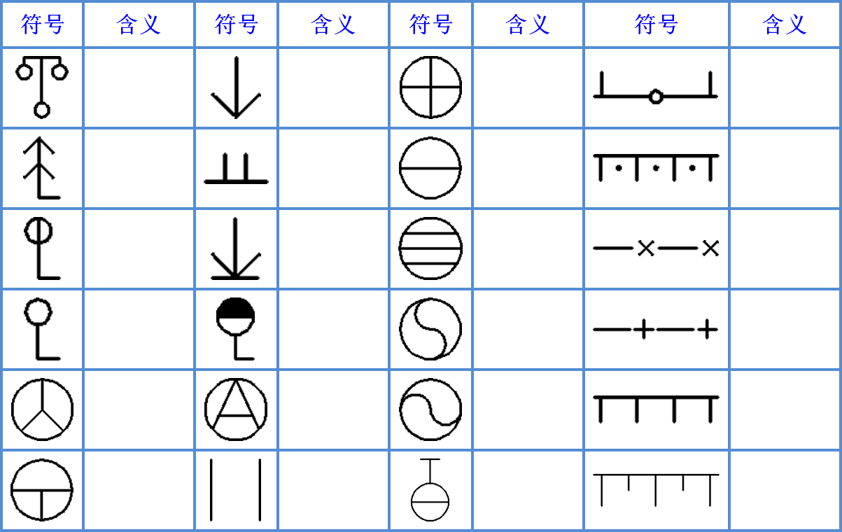
常用地物符号
下水
检修井
路灯
稻田
栅栏
独立树
针叶
上水
检修井
加固
陡坎
旱地
独立树
阔叶
污水
篦子
花圃
铁丝网
独立树
果树
电力
检修井
加油站
篱笆
电信检修井
下水
暗井
天然气检修井
未加固陡坎
热力检修井
天然
草地
消防栓
斜坡

Slide 20
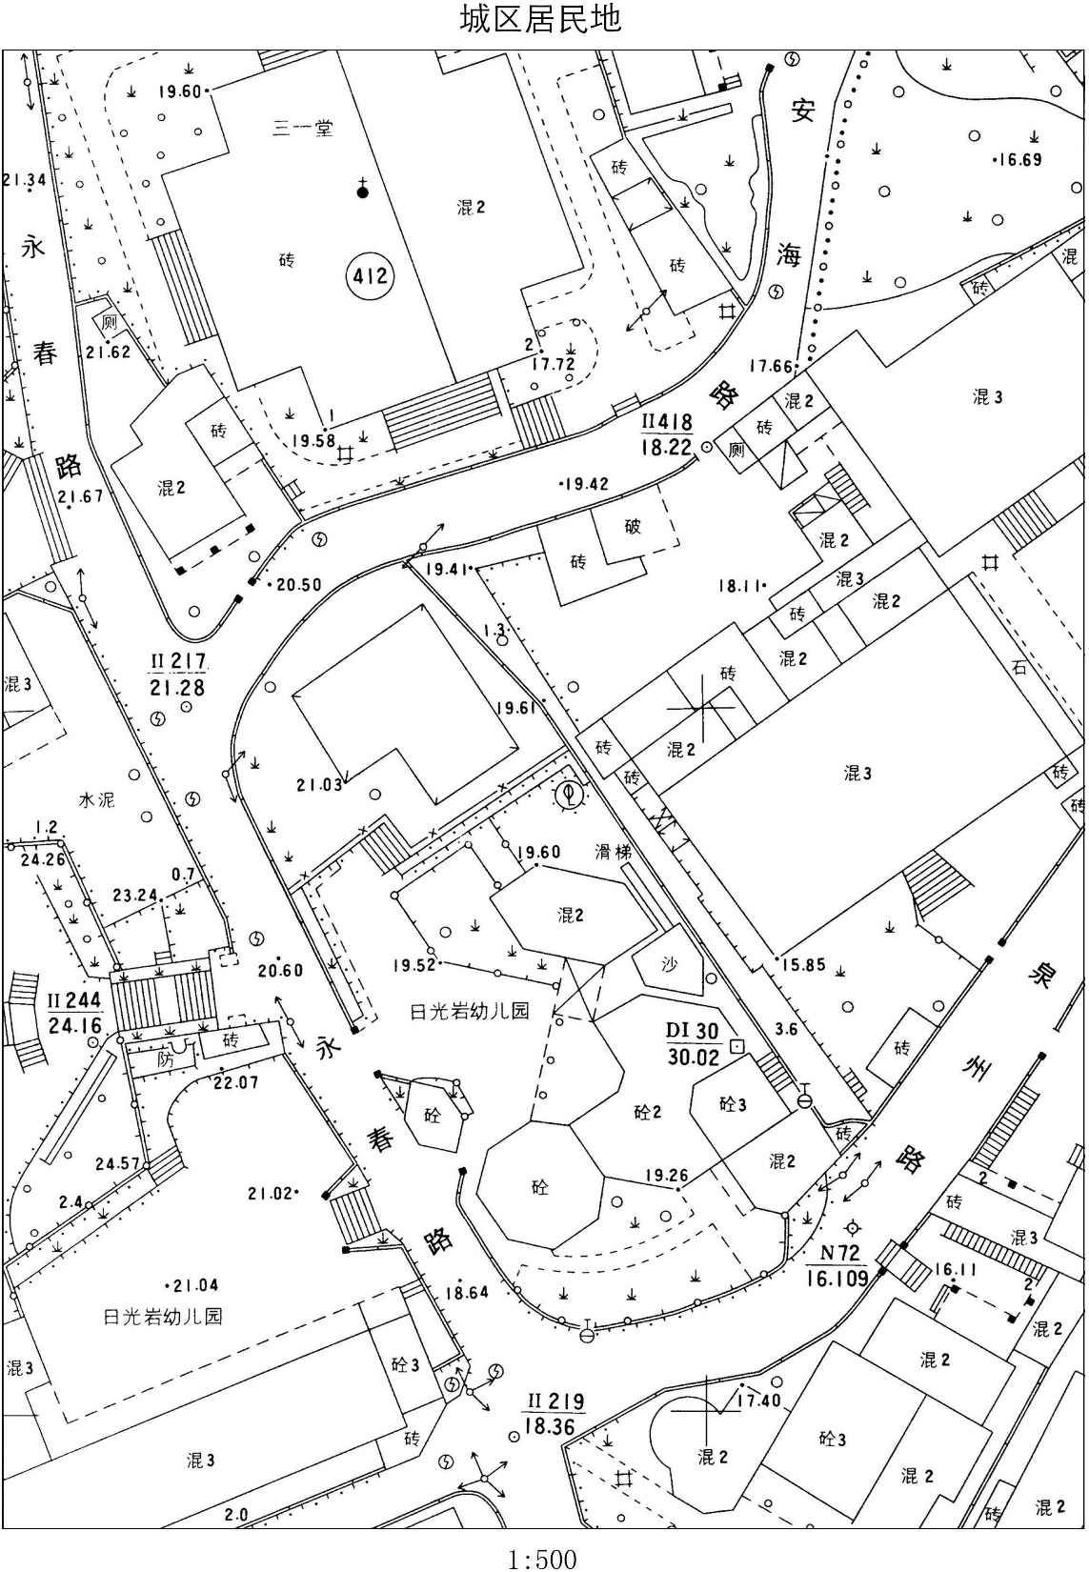
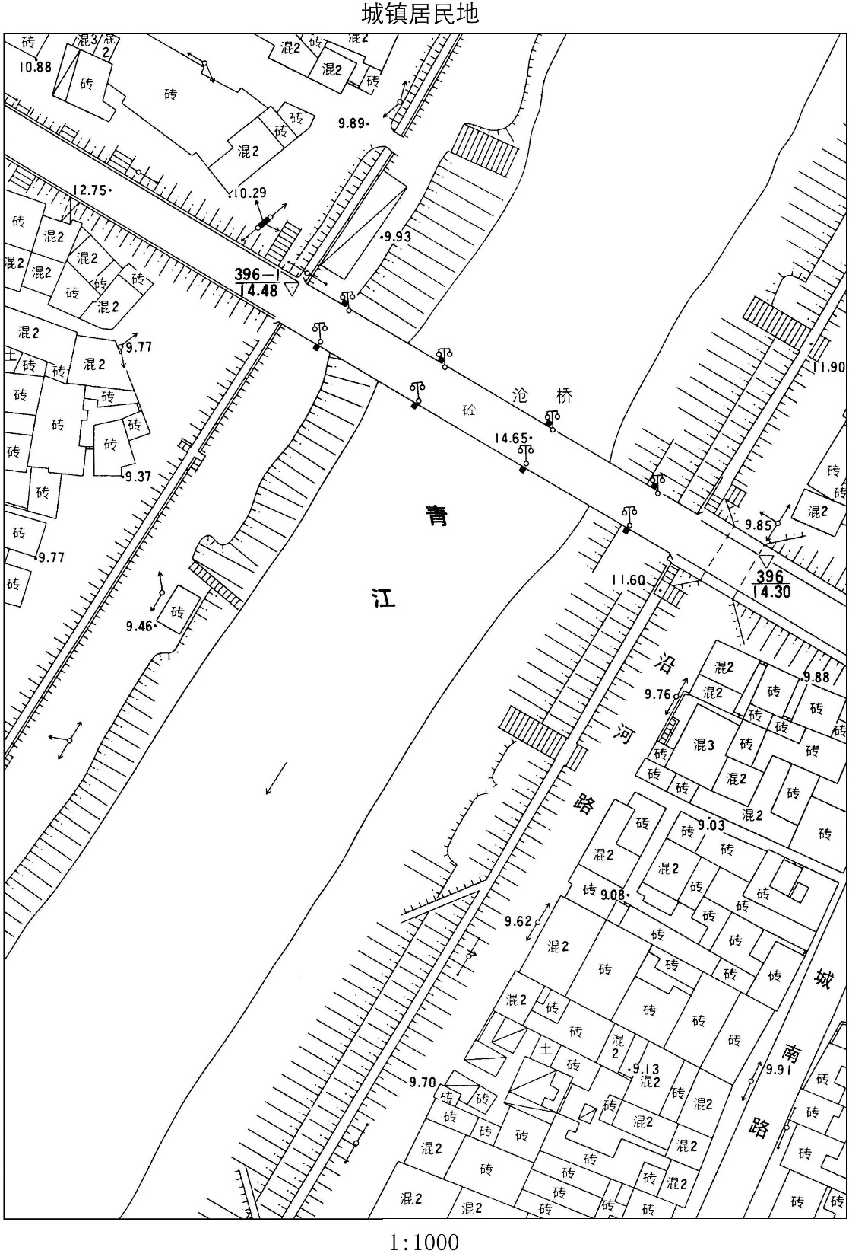
样图

Slide 21
友情提醒
拿到仪器马上检查仪器有无明显损坏！
人与仪器同在，杜绝仪器无人看管！
仪器是学校资产，须注意保护！
仪器出现任何损坏，借用人负全责！

